Slide 1
Budowa i implementacja aplikacji zarządzania zbiorami galerii sztuki
PracA dyplomowa: oliwa Głodek, Emil Gielek

Slide 2
AgeNda
Uzasadnienie wyboru tematu
Cele główne i szczegółowe
Założenia projektu i omówienie istniejących już rozwiązań
Metodyka pracy i wykorzystane technologie
Efekty realizacji projektu
Podsumowanie

Slide 3

Uzasadnienie Wyboru tematu
Wsparcie mniejszych instytucji kultury
Stworzenie intuicyjnej i łatwej w obsłudze aplikacji
Pomoc w ich rozwoju i digitalizacji zbiorów, przy niskim nakładzie finansowym
Możliwość rozwoju zawodowego i edukacyjnego

Slide 4

Główny Cel
Stworzenie intuicyjnej i łatwej w obsłudze aplikacji umożliwiającej zarządzanie zbiorami galerii sztuki, która zapewnia:
Efektywne zarządzanie eksponatami oraz wystawami,
Generowanie raportów i dokumentacji,
Zautomatyzowane powiadomienia dla użytkowników.

Slide 5
Cele Szczegółowe
Przeprowadzenie analizy potrzeb użytkowników, w tym wywiadów z pracownikami galerii sztuki.
Zaprojektowanie diagramów UML i bazy danych przy użyciu draw.io i SQLite.
Implementacja kluczowych funkcjonalności, takich jak:
Dodawanie, edycja i usuwanie eksponatów,
Zarządzanie wystawami i generowanie raportów,
Powiadomienia e-mail o wydarzeniach.
Testowanie aplikacji i jej optymalizacja pod kątem wydajności i niezawodności.

Slide 6
Założenia projektu
Prostota i intuicyjność
Niskie koszty wdrożenia
Wsparcie dla lokalnych instytucji
Nowoczesne technologie
Zarządzanie użytkownikami
Wydajność i niezależność
Notes:
Prostota i intuicyjność - interfejs użytkownika zaprojektowany z myślą o pracownikach małych instytucji kultury, w tym osobach niezaawansowanych technologicznie.
Niskie koszty wdrożenia - brak potrzeby korzystania z serwerów czy kosztownego oprogramowania – wykorzystanie lekkiej, desktopowej aplikacji działającej zarówno online, jak i offline.
Wsparcie dla lokalnych instytucji - rozwiązanie dostosowane do potrzeb mniejszych galerii sztuki, muzeów i podobnych instytucji na terenie lokalnym.
Nowoczesne technologie - wykorzystanie SQLite do prostego zarządzania danymi lokalnymi, Visual Studio do budowy aplikacji desktopowej oraz QuestPDF do generowania profesjonalnych raportów.
Zarządzanie użytkownikami - wdrożenie systemu ról użytkowników („user” i „admin”) z kontrolą dostępu oraz historią działań.
Wydajność i niezależność - aplikacja działa bez połączenia z siecią, co umożliwia pełną niezależność od dostawców usług i gwarantuje bezpieczeństwo danych.

Slide 7
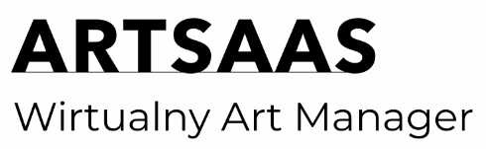


Obecne rozwiązania na rynku
Ograniczenia subskrypcyjne nawet prostych elementów jak role
Aplikacje web oparte na połączeniu sieciowym dla rozbudowanych rozproszonych galerii
Zależność od usługodawcy, złożoność

Slide 8
Nasza propozycja
Aplikacja lokalna na komputery z systemem Windows
Pełna kontrola nad danymi i dostępem
Prosta w obsłudze, nie wymagająca szkoleń, ponieważ posiada najpotrzebniejsze rzeczy dla galerii
Na miarę potrzeb konkretnego muzeum, co pozwala na pełną personalizację. W przypadku SaaS użytkownicy muszą dostosowywać swoje potrzeby do szablonowych funkcji

Slide 9
Metodyka Pracy
Aby zrealizować projekt:
Zaplanowaliśmy i przeanalizowaliśmy zapotrzebowanie użytkowników
Przeprowadziliśmy wywiad z pracownikami galerii sztuki, aby lepiej zrozumieć ich potrzeby i oczekiwania.
Analizowaliśmy istniejące rozwiązania na rynku - identyfikacja ich ograniczeń oraz możliwości adaptacji do mniejszych instytucji.
Zaprojektowaliśmy aplikację
Stworzyliśmy diagramy UML, m.in. diagramów aktywności oraz przypadków użycia, aby szczegółowo zaplanować funkcje systemu.
Opracowaliśmy struktury bazy danych i kluczowych zależności między tabelami w SQLite.
Testowanie i optymalizacja
Testy manualne w celu weryfikacji poprawności działania aplikacji.
Optymalizacja działania aplikacji pod kątem wydajności i zarządzania pamięcią.

Slide 10
Technologie i narzędzia
Język programowania
C#
Freamwork
WPF
Biblioteka
QuestPDF
Narzędzia
Visual Studio
Draw.io
Adobe Reader
Figma
Kontrola wersji
Git
GitHub
Zarządzanie zadaniami
Trello

Slide 11
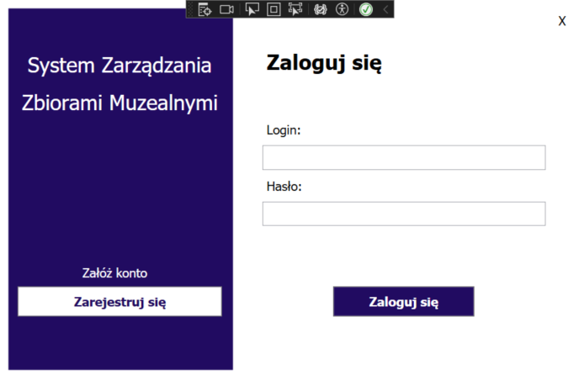
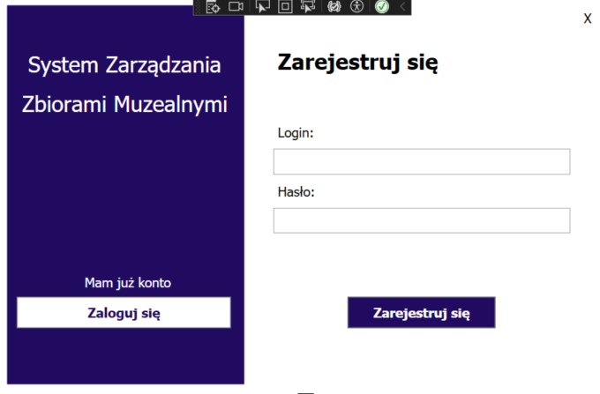
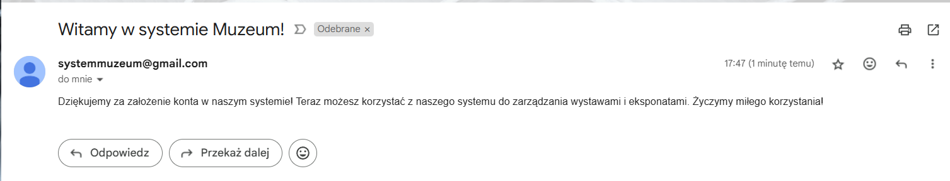
Prezentacja środowiska – Logowanie, Rejestracja

Slide 12
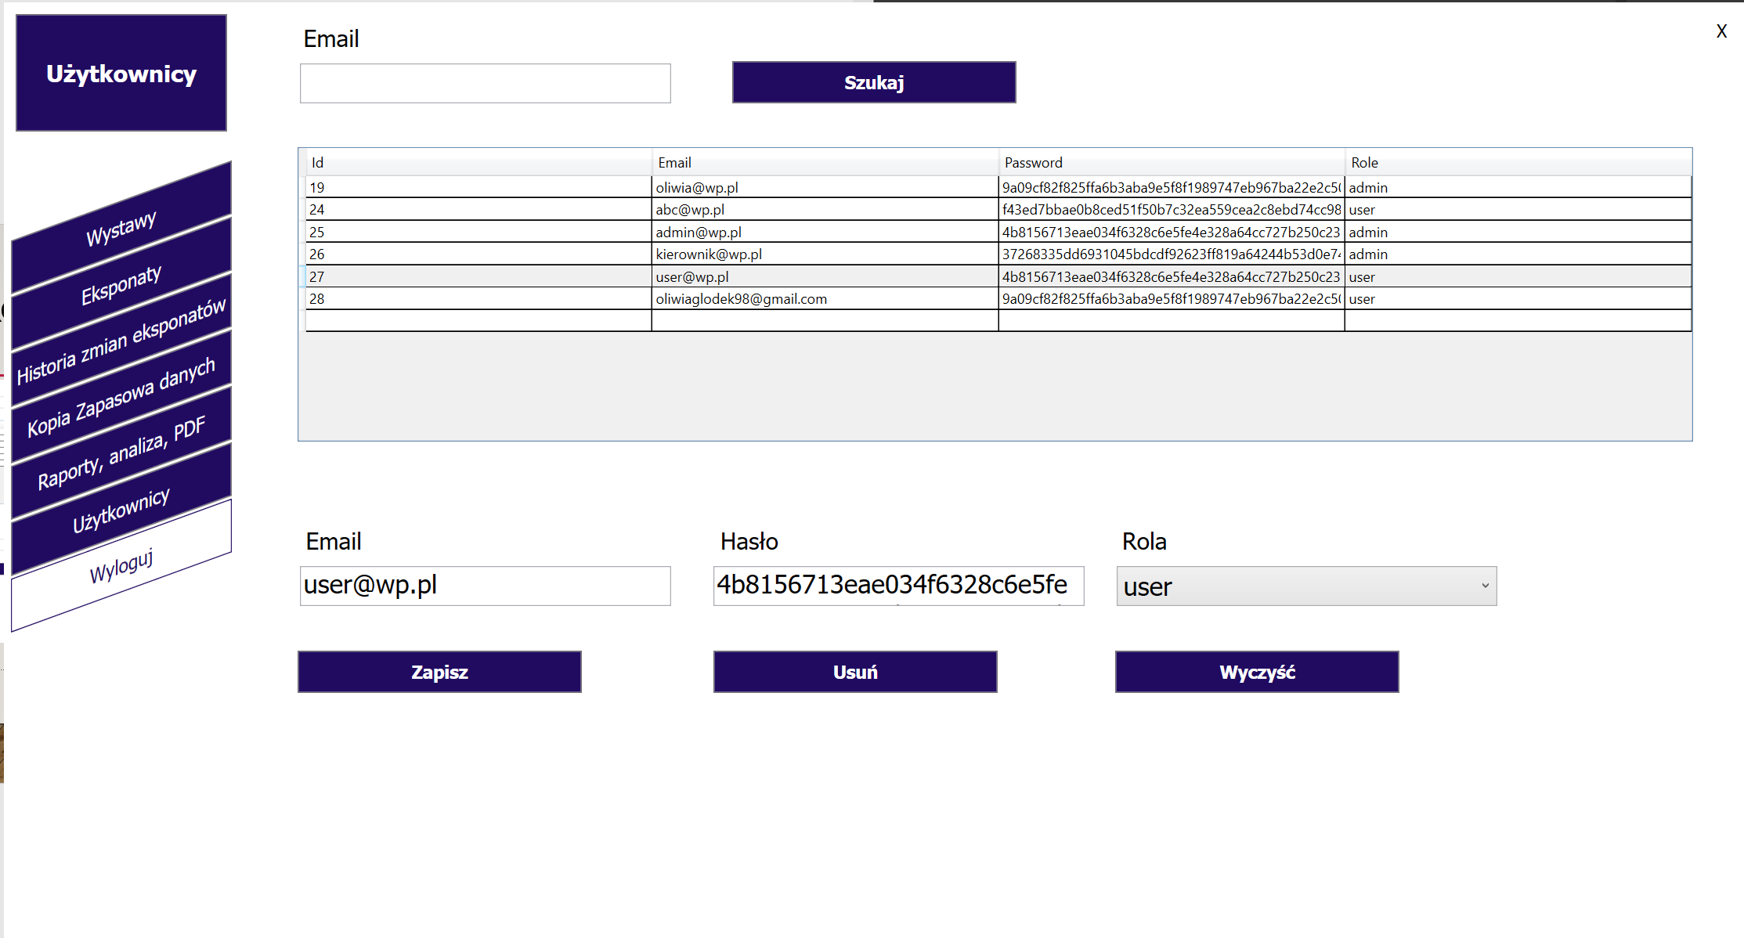
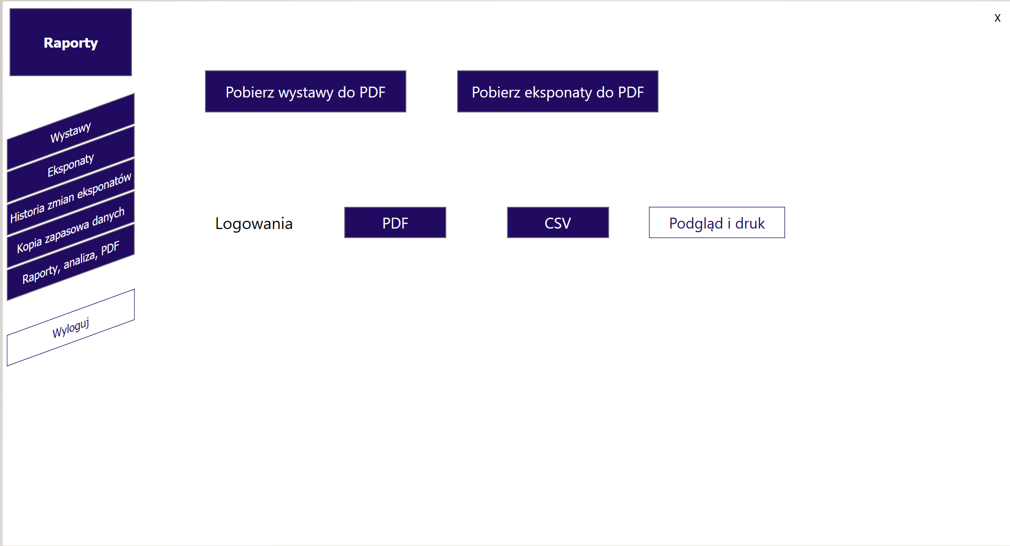
Role - przykład

Slide 13

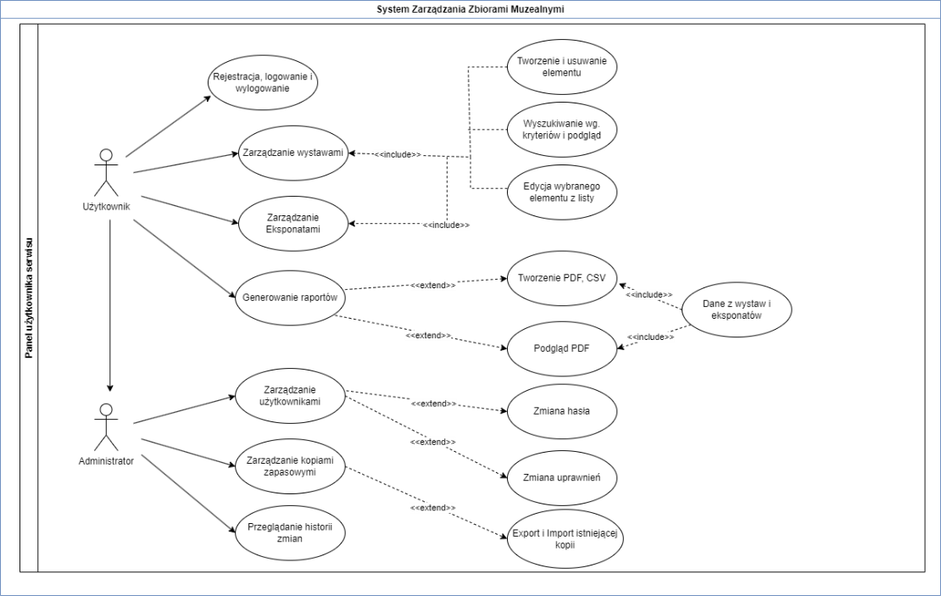
Diagram przypadków użycia - Role

Slide 14
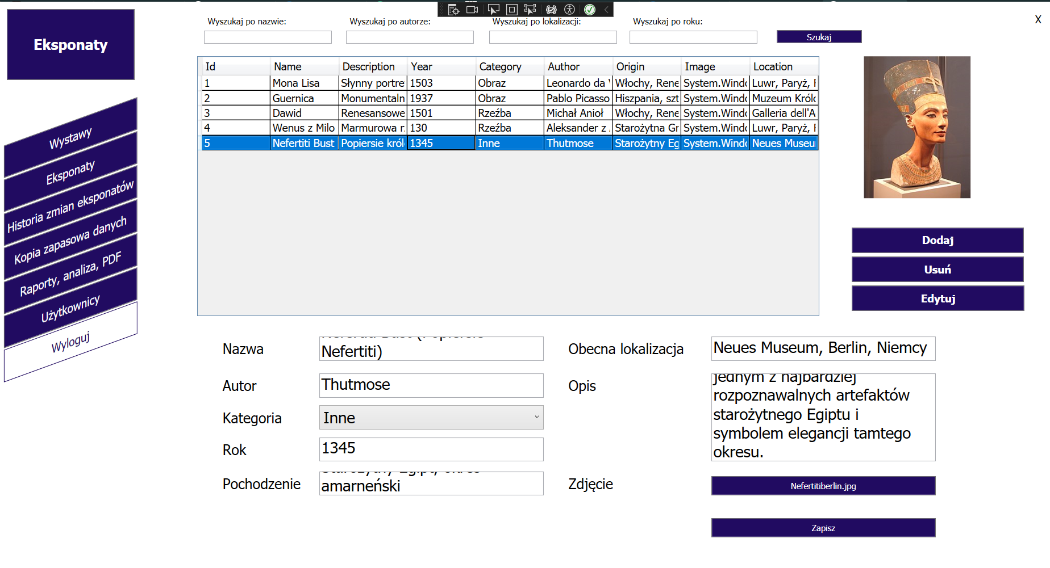
Eksponaty

Slide 15
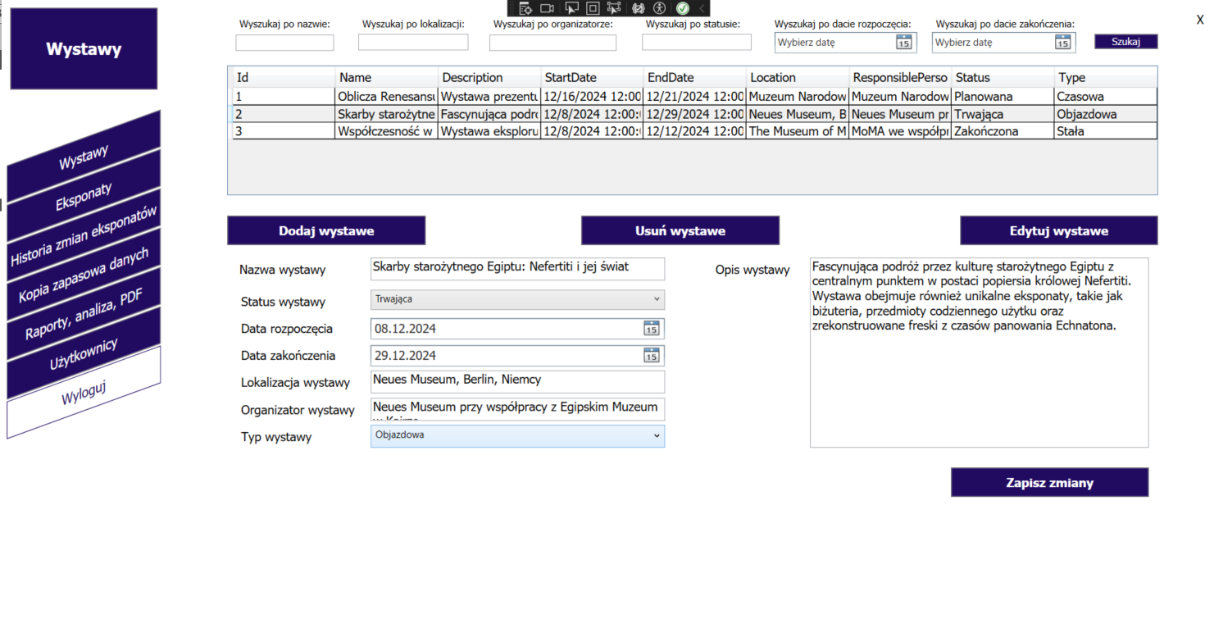
Wystawy

Slide 16
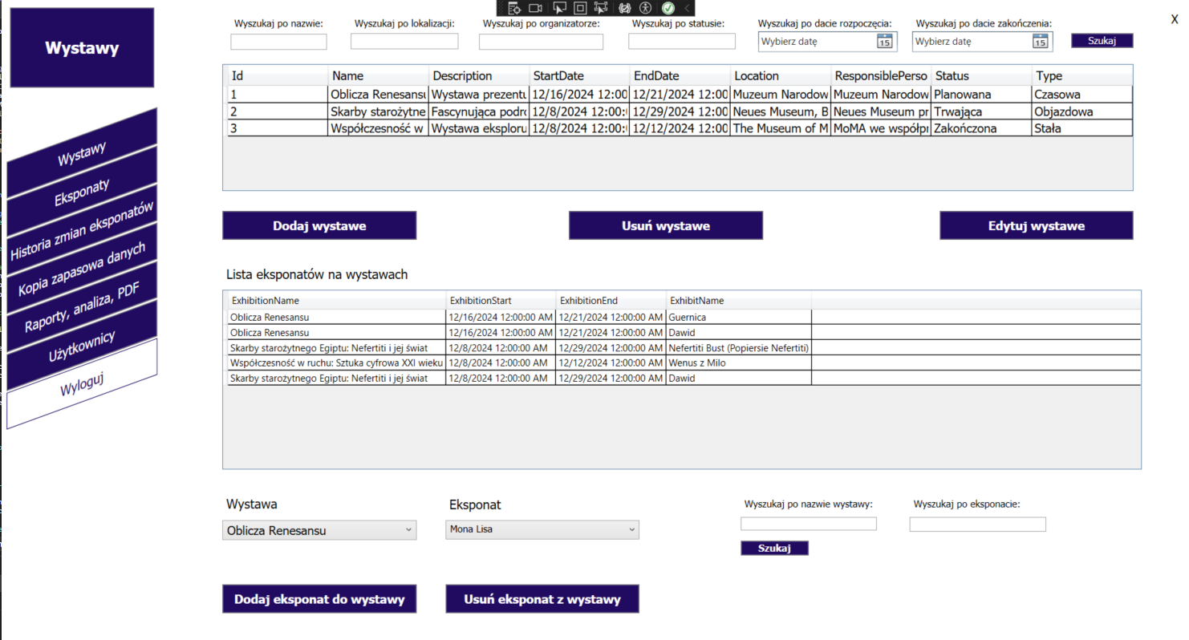
Wystawy

Slide 17
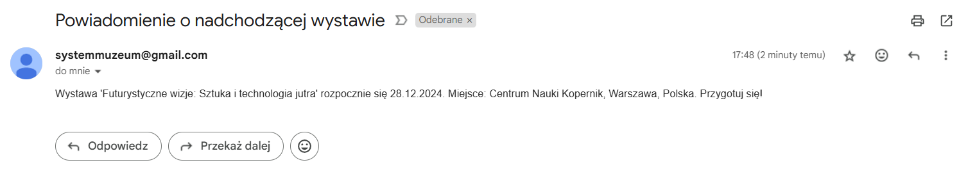
Wystawy

Slide 18
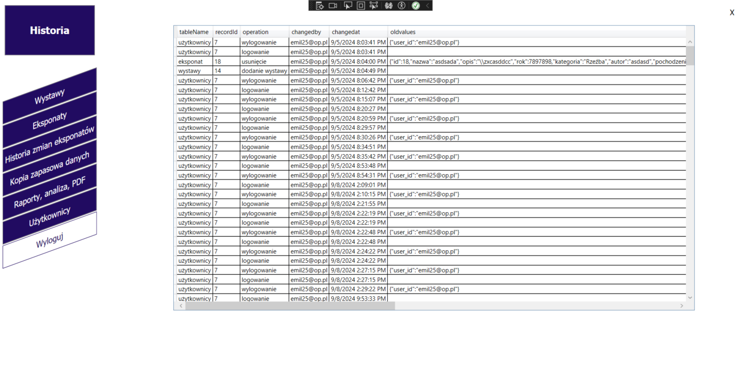
Historia Zmian – rejestrowanie zdarzeń

Slide 19
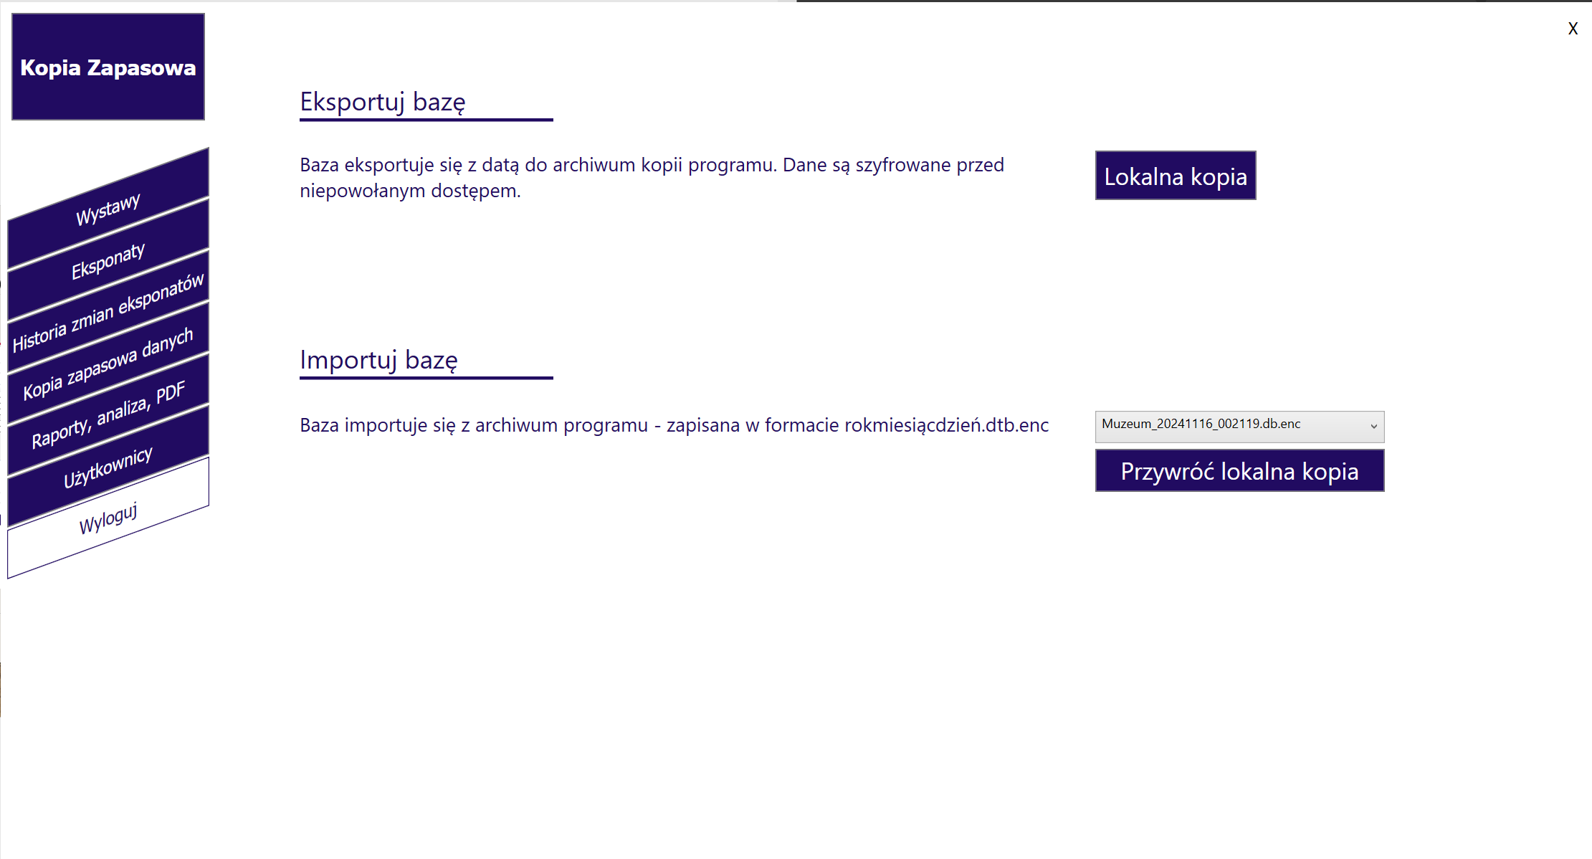
Kopie zapasowe

Slide 20
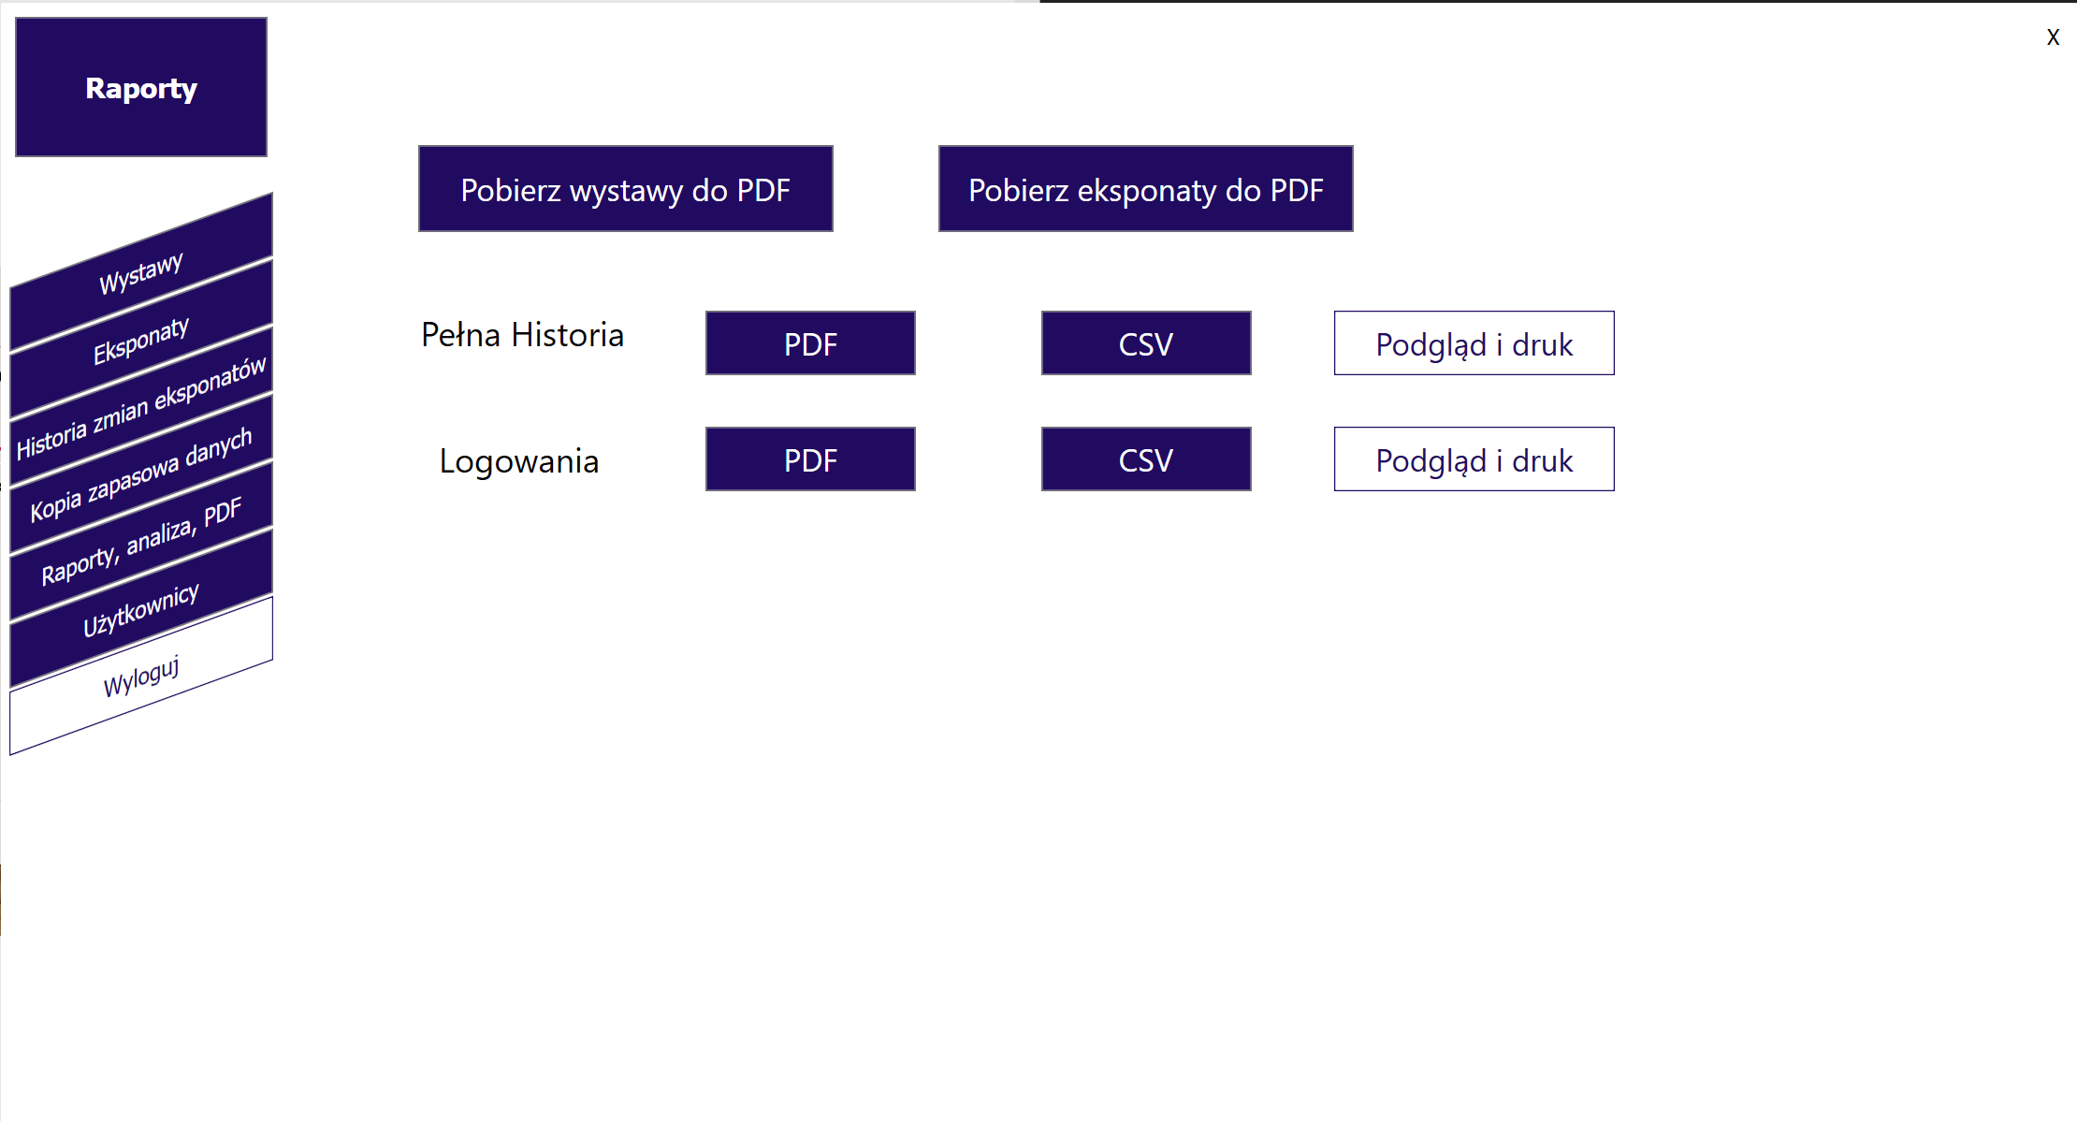
Raporty

Slide 21
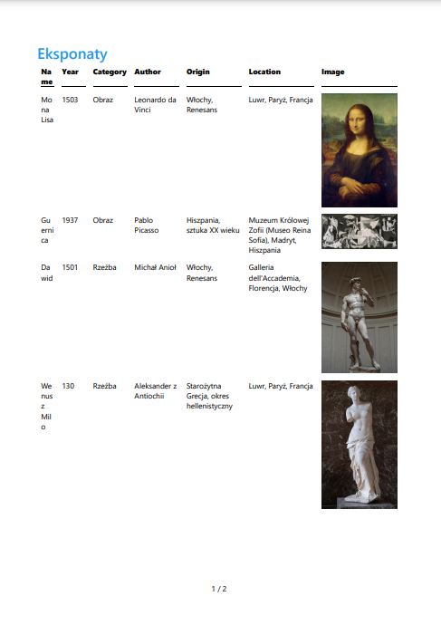
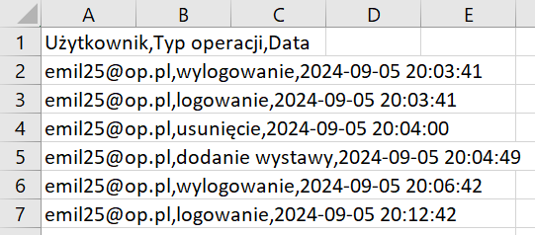
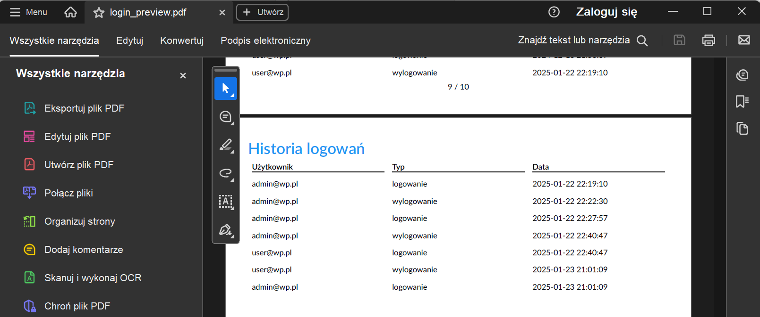
Raporty

Slide 22
Podsumowanie
Propozycja usprawnienia pracy pracowników muzeum poprzez:
proste przejrzyste raporty
lokalną bazę z możliwością jej kopiowania i rozbudowy
Rejestrowanie zdarzeń, eventów
Zautomatyzowanie powiadomień o eventach
Wprowadzenie roli użytkowników i zarządzanie nimi
Zaimplementowanie aplikacji wiąże się z:
Niskimi wymaganiami wdrożeniowymi (brak serwera, lekka aplikacja, niskie zużycie zasobów)
Brakiem potrzeby szkolenia w zakresie tej aplikacji
Pełną kontrolą i niezależnością muzeum od dostawcy
Bezpieczeństwem danych

